Slide 1
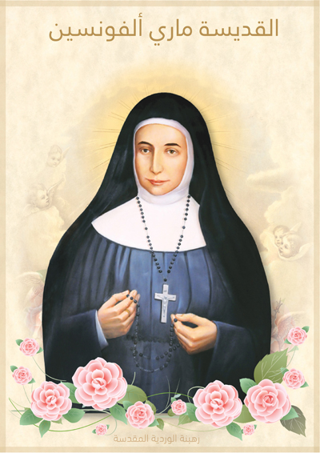
القديسة ماري ألفونسين

Slide 2
من هي القديسة ماري ألفونسين؟
إسمها الحقيقي سلطانة دانيال غطاس
ولدت في القدس بتاريخ 4-10-1843
تعمدت 19-11-1843
يحتفل بعيدها كقديسة ب 19-11 نفس تاريخ عمادها

Slide 3
خدمتها و إيمانها
خدمت الفقراء والمرضى بمحبة
علمت البنات
كانت علاقتها قوية بمريم العذراء
أسست رهبنة الوردية المقدسة (ظهرت لها العذراء وطلبت منها تأسيس رهبنة الوردية، لم يعرف أحد بظهور العذراء لها إلا بعد موتها)

Slide 4
الصفات المميزة
أهم صفة الصمت والتواضع
الصبر
الإيمان العميق
المحبة
الخدمة بلا تردد

Slide 5
أقوالها
http://www.rosary-cong.com/2121/1/1h.htm
القول الذي أعجبني ومن أقوى وأهم أقوالها:
"الوردية كنزك، اتكلي على رحمتي"
كيف أطبقه:
أخصص وقت يومي للوردية، أحمل المسبحة معي،وأصلي الوردية من أجل نية معينة (لأجل عائلتي، أصدقائي، لمن يمر بصعوبة، من أجل السلام)

Slide 6
تطبيق شخصي
تعلمت أن المحبة تغير القلوب
أحببت هدوءها وإيمانها وصمتها

Slide 7
لمعرفة المزيد عن القديسة ماري ألفونسين
http://www.rosary-cong.com/2121/1/13.htm

